Slide 1
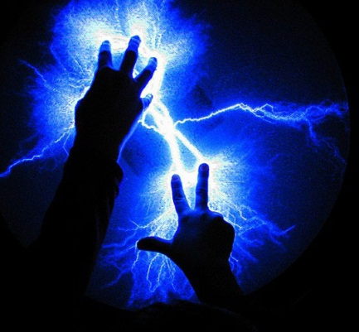
«Судебно-медицинская экспертиза электротравмы: поражение техническим электричеством»

Slide 2
Электротравма – результат действия на живой организм технического (от силовой и осветительной сети) и атмосферного (молния) электричества.
Электротравма может произойти при непосредственном контакте тела с источником электрического тока или при дуговом контакте, когда человек находится в непосредственной близости от источника тока, но его не касается. Этот вид поражения электрическим током следует отличать от поражения, вызванного вольтовой дугой (ожог, световое поражение глаз).

Slide 3
Степень воздействия электрического тока на организм определяется разными факторами :
физическими параметрами тока;
физиологическим состоянием организма;
особенностями окружающей среды и др.

Slide 4
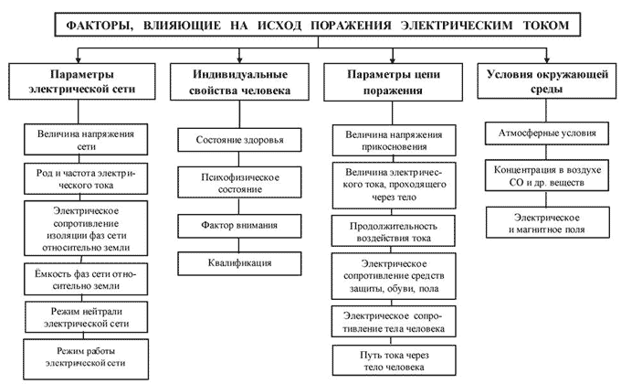

Slide 5
Физические свойства электрического тока определяются его напряжением, силой, типом и частотой.
Низкое напряжение тока – 110–220 В, высокое – свыше 250 В. На электрических железных дорогах напряжение достигает 1500–3000 В. Преимущественно наблюдаются случаи поражения током низкого напряжения, с которыми человек чаще контактирует в быту и на производстве.
Сила тока в 50 мА опасна для жизни, а при силе свыше 80– 100 мА наступает смертельный исход.

Slide 6
По типу различают:
* переменный ток
* постоянный ток.
При напряжении до 450—500 В более опасен переменный ток, а при более высоком напряжении — постоянный. Начальное раздражающее действие электрического тока появляется при токе силой 1 мА. При токе силой 15 мА возникает судорожное сокращение мышц, что как бы «приковывает» пострадавшего к источнику электрической энергии. Однако «приковывающий» эффект возможен и при меньших значениях силы тока. Смертельна электротравма при силе тока более 100 мА.

Slide 7
Условия действия тока:
- величина сопротивления тканей тела; - площадь и плотность контакта с электропроводником; - время воздействия тока; - путь прохождения тока в теле.

Slide 8
Сопротивление тела обусловлено влажностью кожи, ее толщиной, кровенаполнением, состоянием внутренних органов.
Сопротивление кожи колеблется от 50 000 до 1 млн. Ом. Резко снижается сопротивление влажной кожи. Плохо защищает от электротока влажная одежда.
Сопротивление внутренних органов (особенно головного мозга и сердца) намного ниже сопротивления кожи. Поэтому прохождение тока через органы с небольшим сопротивлением очень опасно, особенно при включении в электрическую цепь обеих рук, систем «голова – ноги», «левая рука – ноги».

Slide 9
Чем плотнее контакт с токонесущим проводником и продолжительнее время воздействия тока, тем больше его поражающее действие.
Существенное значение имеет состояние организма. Сопротивление току снижено у детей и стариков, больных, утомленных, находящихся в состоянии алкогольного опьянения.

Slide 10
Электрический ток, распространяясь по тканям тела человека от места входа к месту выхода, образует так называемую петлю тока.
Менее опасной является нижняя петля (от ноги к ноге), более опасной — верхняя петля (от руки к руке) и самая опасная — полная петля (обе руки и обе ноги). В последнем случае электрический ток обязательно проходит через сердце, что сопровождается, как правило, тяжелыми нарушениями сердечной деятельности.

Slide 11
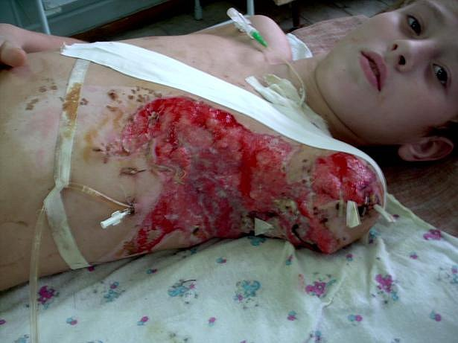
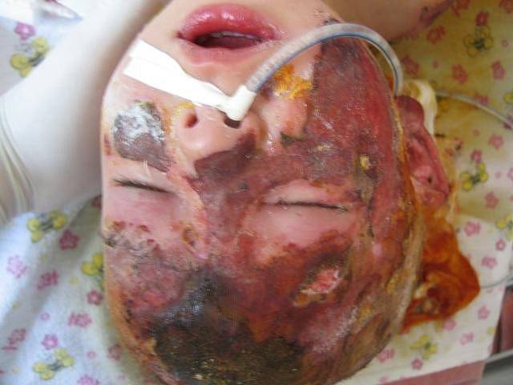
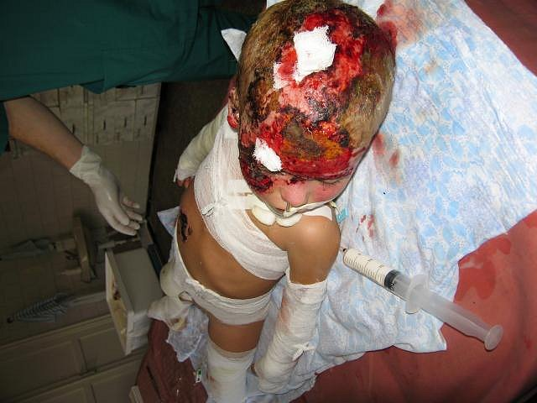
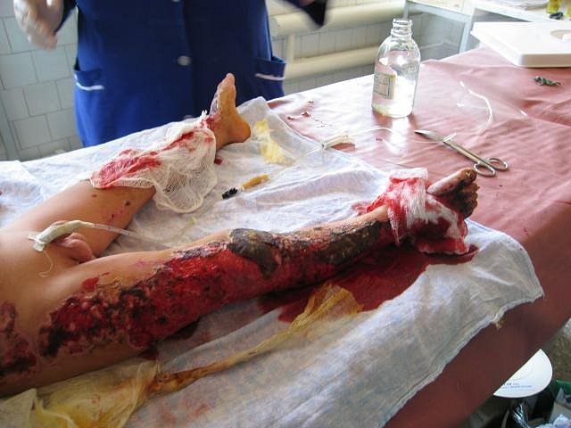

Slide 12
Механизм действия электротока на организм:
1. Биологическое действие – электрический ток является раздражителем для всех тканей и органов, поэтому при прохождении электрического тока наблюдаются тонические (общие) судороги скелетных мышц, которые могут привести к остановки дыхания, переломам, вывихам и отрыв конечностей.
Сокращение мышц сопровождается повышением давления, непроизвольным мочеиспусканием и выделением кала. Действие тока непосредственно на сердечную мышцу вызывает фибрилляцию ее и смерть.

Slide 13
2. Электрохимическое действие – это электролиз, когда происходит поляризация клеточных мембран в результате наступает свертывание белка, некроз (гибель ткани).
3. Тепловое воздействие – проявляется ожогами (электрометки) и гибелью тканей вплоть до обугливания.
4. Механическое действие тока большой силы проявляется в расслоении тканей и даже отрыве частей тела, т.к. токи обладают колоссальной тепловой и механической энергией, что при совместном действии оказывает взрывоподобный эффект.

Slide 17
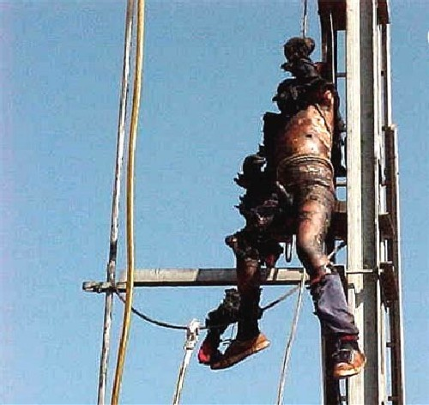
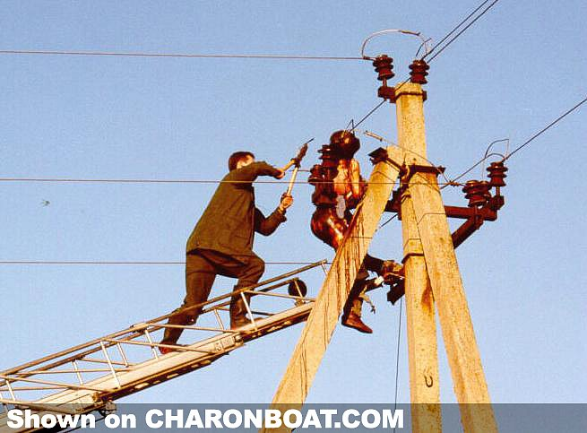

Slide 18
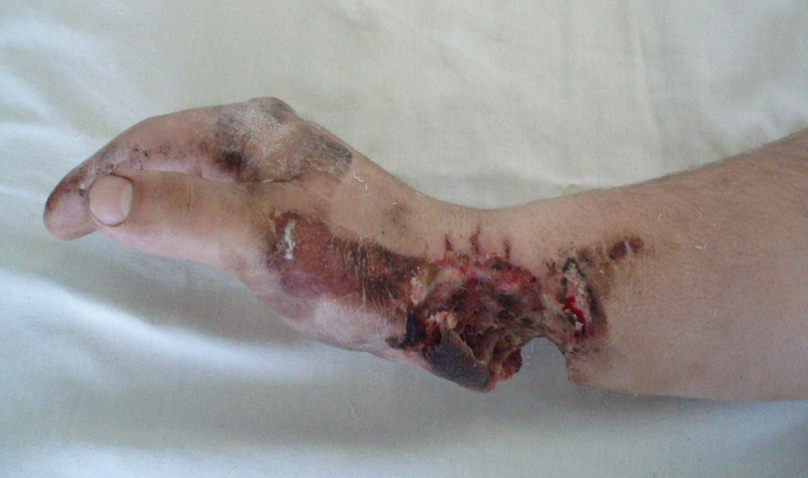
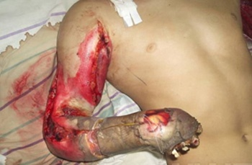
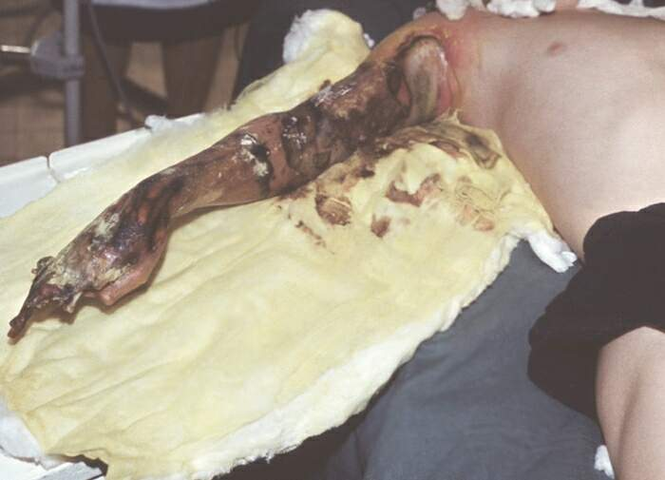
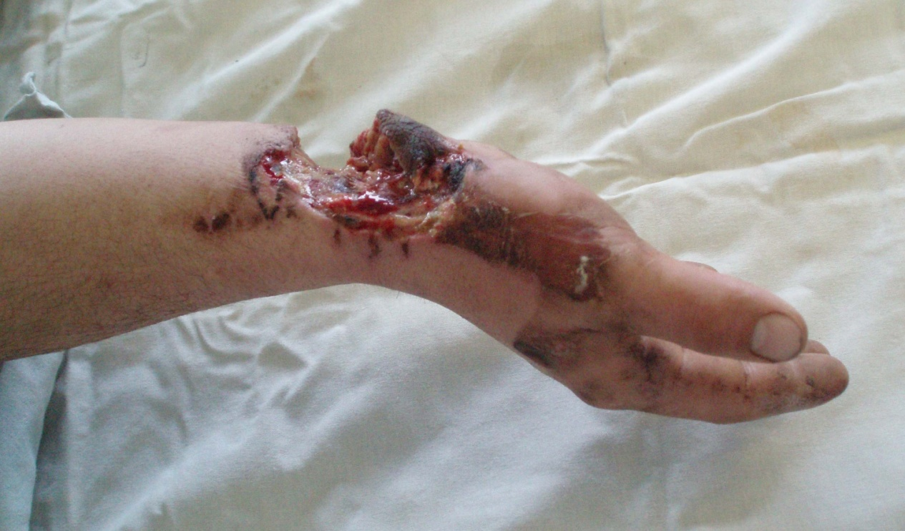

Slide 19
Признаки электротравмы:
Специфическим признаком поражения электротоком являются электрометки. Они возникают от контакта с токонесущим проводником обычно при напряжении тока 100 — 250 В и выделяющейся при этом температуре не выше 120°С. В 10—15% случаев электрометки не образуются (особенно на участках влажной и тонкой кожи).
Типичная электрометка представляет собой повреждение в виде образований округлой или овальной формы, серовато-белого, бледно-желтоватого цвета с валикообразными краями и западающим центром, обычно без признаков воспаления, иногда с отеком тканей вокруг и налетом частичек металла, отслоением эпидермиса. Размеры электрометок обычно в пределах до 1 см.

Slide 20
Ожоги от действия тока высокого напряжения могут быть большой площади. Металлизация электрометки в зависимости от металлов, входящих в состав проводника, придает ей соответствующую окраску, в виде участков зеленовато-бурого или желтовато-коричневого цвета. В электрометке может отражаться форма проводника. Электрометки могут иметь различную локализацию, но чаще они располагаются на ладонях и подошвенных поверхностях стоп.
Электрометки бывают различной формы и степени выраженности.
Нетипичные электрометки имеют вид ссадин, кровоизлияний, татуировок, ожогов, омозоления и др. Все подозрительные участки, которые могут быть электрометкой иссекают для дальнейшего лабораторного исследования.
В карманах пострадавшего могут быть обнаружены оплавленные металлические предметы. От действия электротока оплавливаются металлические принадлежности одежды и обуви, возникают разрыв и опадение одежды.

Slide 21
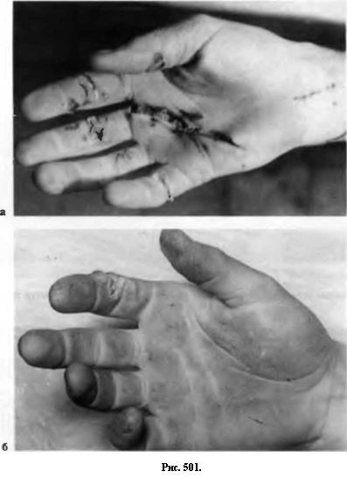

Slide 22
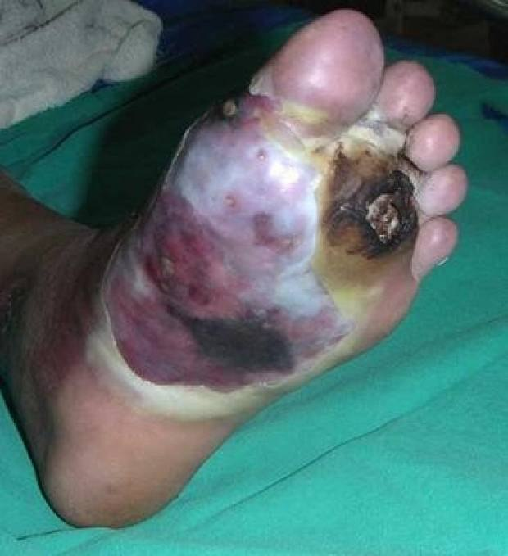
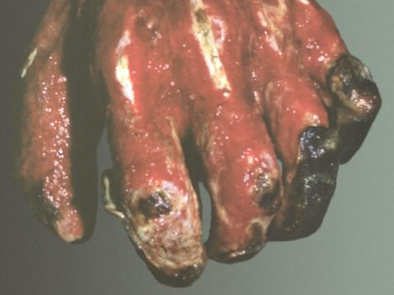
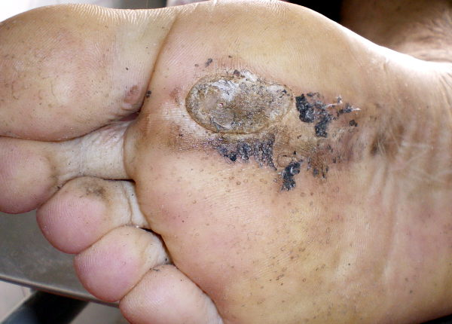

Slide 23
По глубине поражения электрические ожоги разделяют на четыре степени:
* при электроожогах I степени образуются электрометки — участки коагуляции эпидермиса.
* при электроожогах II степени происходит отслойка эпидермиса с образованием пузырей;
* III степени — коагуляция всей толщи дермы;
* IV степени — поражение не только дермы, но и сухожилий, мышц, сосудов, нервов, кости.

Slide 24
При вскрытии трупа определяются:
Признаки быстро наступившей смерти, косвенно свидетельствующие о смерти от электротравмы: нарушение кровообращения (застой крови в венах) и проницаемости стенок кровеносных сосудов, отек внутренних органов, мелкоточечные кровоизлияния (экхимозы) под серозными оболочками и в веществе головного мозга.
При острой смерти в сердце и в крупных сосудах находят жидкую, несвертывающуюся из-за фибринолиза кровь.
При гистологическом исследовании: в легких, мозге, сердечной мыщце и в остальных внутренних органах отмечается гиперемия, отек и кровоизлияния.
При микроскопическом исследовании обнаруживалась фрагментация миокарда и штопорообразное скручивание мышечных волокон сердца. Картина стаза имела место в интракардиальных узлах и в экстракардиальных нервах – блуждающем и симпатическом. Наблюдались также явления тигролиза в ганглиозных клетках, в коре головного мозга.

Slide 25
Отмечались набухание и утолщение нервных волокон, кровоизлияние в стенках кровеносных сосудов, разрывы сосудистых стенок и тромбозы.
В результате тромбозов сосудов, застоя крови, нарушения кровообращения и повышения проницаемости капилляров окружающие ткани оказывались отечными.
Значительный отек периваскулярных пространств наблюдался почти во всех органах.
В отдельных случаях находили остро развившиеся язвы желудка и 12-перстной кишки, перфорацию сигмовидной кишки, некрозы желчного пузыря, геморрагический панкреатит и гнездные некрозы многих органов.
По МКБ-10 • T75.4 Воздействие электрического тока.

Slide 26
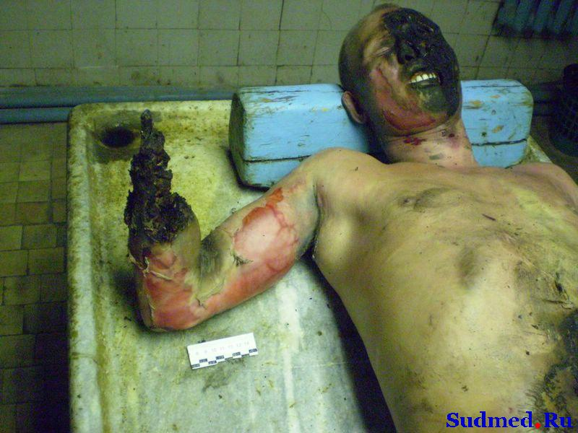
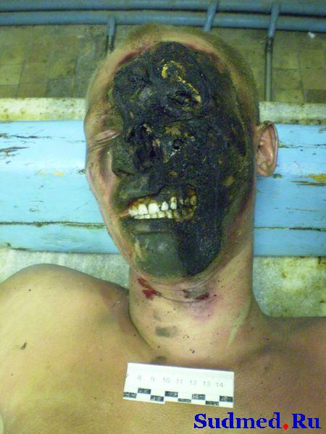
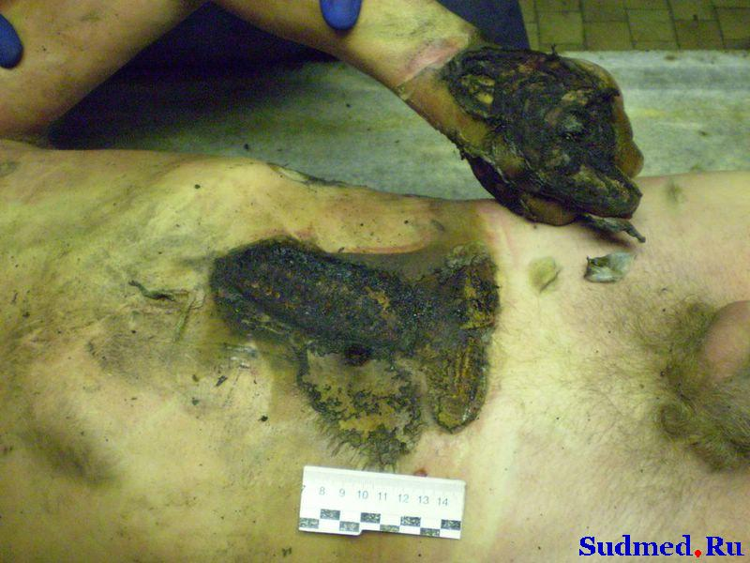
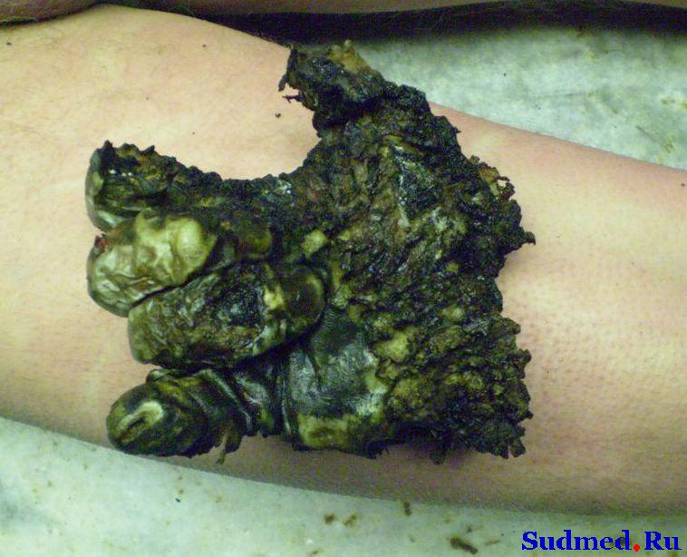

Slide 27
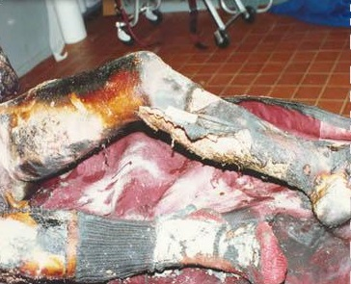
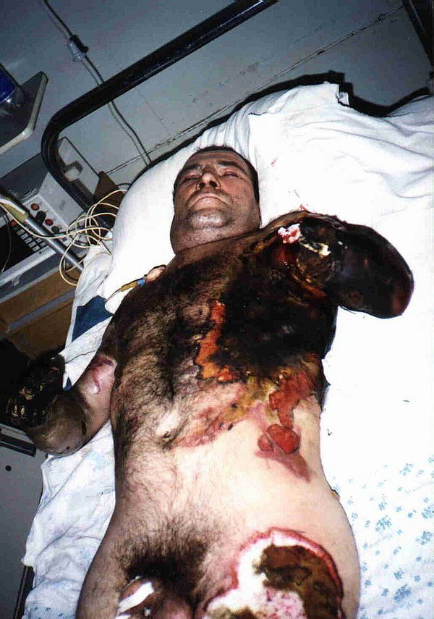
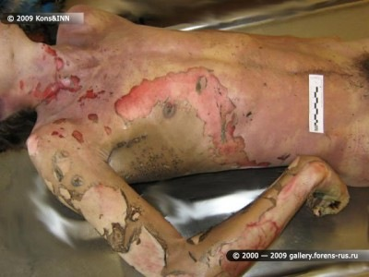

Slide 28
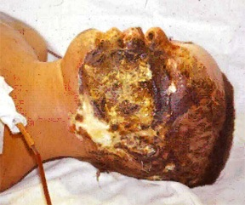
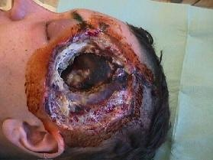
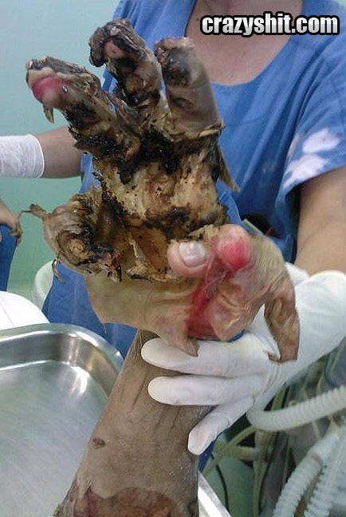

Slide 29
Алгоритм и примеры описания кожи с электрометками.
Микроскопическая картина электрометок очень характерна и в затруднительных случаях облегчают диагноз:
- отслойка рогового слоя с образованием сотовидных пустот, его гомогенизация и выраженная базофилия;
- отслойка эпидермиса от базальной мембраны;
- выраженное вытягивание клеток и ядер мальпигиева слоя и кожных желез (вплоть до нитевидного) с образованием фигур «щеток», «частокола», «рыбьего хвоста или рыбьих плавников», «завихрений»;
- по периферии выявляются вкрапления частичек металла;
- наблюдаются гомогенизация и базофилия коллагеновых волокон дермы;
- кровоизлияния и расширение кровеносных сосудов;
- дистрофия нервных волокон;
- некрозы тканей.

Slide 30
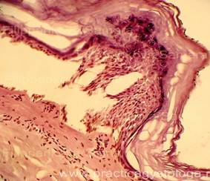
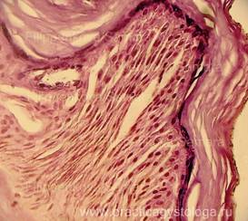
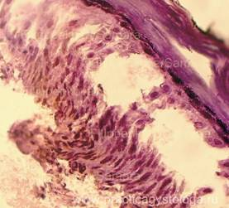
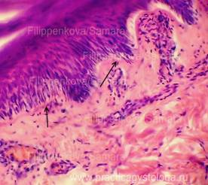
Рис. 1 – 4. Сотоподобные дефекты в роговом слое. Выраженное (вплоть до нитевидного) вытягивание в длину ядер клеток базального слоя эпидермиса, вертикальная и косо-вертикальная их ориентация, участки с картиной фигур «завихрений» в виде «частокола», «рыбьих плавников или хвостов». Очаговые расщепления, разрывы эпидермиса.

Slide 31
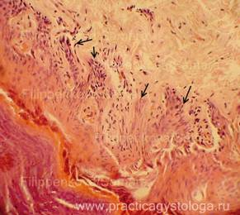
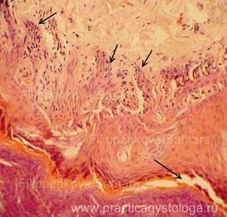
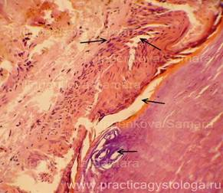
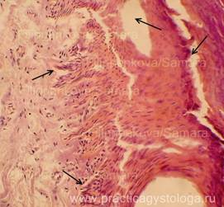
Рис. 5 – 8. Гомогенизация, базофилия рогового слоя. Отслойка рогового слоя от эпидермиса, наличие между ними небольшого количества рыже-красных гемолизированных эритроцитов. Выраженное (вплоть до нитевидного) вытягивание в длину ядер клеток базального слоя эпидермиса, вертикальная и косо-вертикальная их ориентация, участки с картиной фигур «завихрений» в виде «частокола», «рыбьих плавников или хвостов». Очаговые расщепления, разрывы, вспучивания эпидермиса.

Slide 32
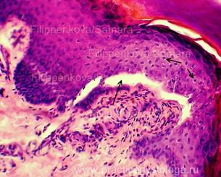
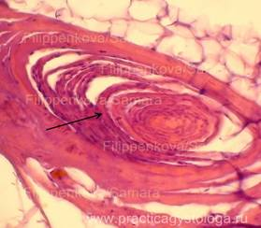
Рис. 9. Толстый роговой слой значительно базофильный. Очаговая отслойка рогового слоя от эпидермиса и эпидермиса от базальной мембраны. Слабо выраженный очаговый клеточный отёк эпидермиса в виде просветления перинуклеарных пространств
Рис. 10. Выраженные деформация и расслаивание пластинчатого тельца Фатера-Пачини в коже вследствие воздействия на неё электротока.

Slide 33
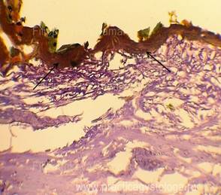
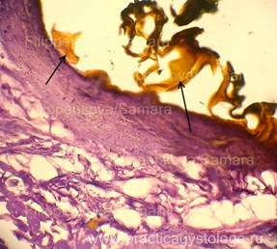
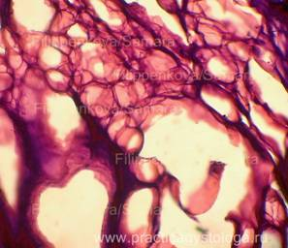
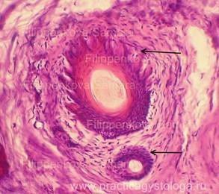
Рис. 11. Деформация ядер эпителиальных клеток придатков кожи (волос с волосяным влагалищем), вытягивание в длину, радиальная их ориентация, направленность к эпидермису.
Рис. 12 – 14. Атипичная электрометка по типу ожога. Эпидермис сохранён фрагментами, в виде бесструктурной рыже-бурой полоски, вспученный, неравномерно отслоен, приподнят над базальной мембраной. Сосочки дермы значительно сглажены. Небольшие очаги гомогенизации коллагеновых волокон дермы. Дерма представлена бесструктурным базофильным ячеистым, сотоподобным веществом.

Slide 34
Пример № 1:
Гражданин Е., 23 лет, 12 ноября 1997 г., работая с переносной электрической лампой, был поражен током и скончался на месте происшествия (ток напряжения 220 В).
Судебно-медицинский диагноз: поражение электротоком: электрометки на коже ладонной поверхности левой кисти; темная жидкая кровь в полостях сердца и крупных сосудах, мелкоточечные кровоизлияния под плеврой, полнокровие внутренних органов, разлитые сине-багровые трупные пятна.

Slide 35
Пример № 2:
Гражданин С., 25 лет, 22 ноября 1997 г. покончил жизнь самоубийством при помощи электрического тока. Перед тем как подключить свои руки к электросети, а заземление — к системе отопления, самоубийца оставил предсмертную записку: «Осторожно, находится под высоким напряжением».
При судебно-медицинской экспертизе на кистях обеих рук пострадавшего были обнаружены характерные электрические метки.

Slide 36
Основные вопросы, решаемые судебно-медицинской экспертизой при электротравме:
Явилась ли электрическая травма причиной смерти или смерть наступила от другой причины?
Что могло служить источником тока, каков характер включения пострадавшего в электрическую цепь?
Какая часть тела соприкасалась с токонесущим проводником? Какова длительность контакта?
В каком положении находился пострадавший при поражении электрическим током?
Какие условия могли способствовать смертельному поражению электрическим током?
Имеются ли на теле повреждения, не связанные с действием электрического тока? Если да, то каков их характер и механизм образования?
Является ли частица, обнаруженная на проводнике тока, частицей кожи человека?
Не принимал ли пострадавший незадолго до смерти алкоголь (наркотические вещества)?
Какими заболеваниями страдал пострадавший? Не могли ли они способствовать наступлению смертельного исхода?
Могла ли наступить смерть пострадавшего при обстоятельствах, установленных расследованием?
Сколько времени прошло от смерти до исследования трупа?

Slide 37
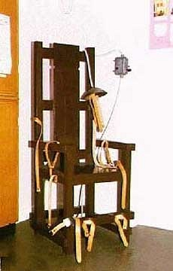
«New York Times» от 13.12.1984 г. писала, что во время казни Альфы Отиса Стивенса в штате Джорджия первый разряд (подававшийся 2 минуты) не убил осужденного, и он еще мучился 8 минут (Стивенс сделал 23 вздоха), пока не подали второй разряд. Уильям Вэндивер был убит только после пятого разряда тока (16 октября 1985 г., штат Индиана); он умирал в течение 17 минут. Возможно, виною этому был электрический стул 72-летней давности. 14 июля 1989 г. также из-за неполадок с неправильно подключенным электрическим стулом в течение 19 минут агонизировал Хорас Данкенс. Разряд следовал за разрядом, но всякий раз врачи констатировали, что осужденный еще жив.

Slide 38
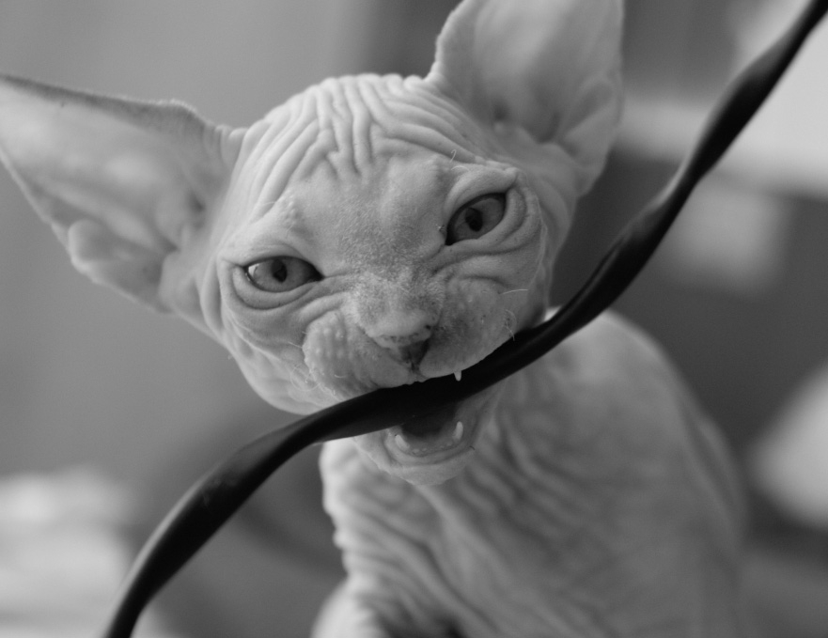
Спасибо за внимание!

